Slide 1
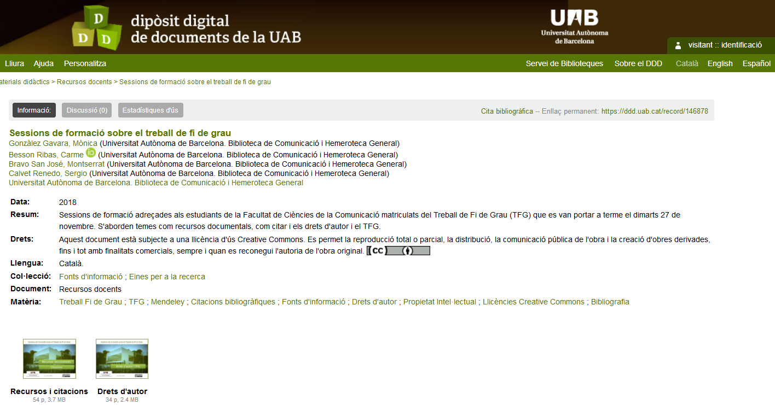
Presentació https://ddd.uab.cat/record/146878

Slide 2
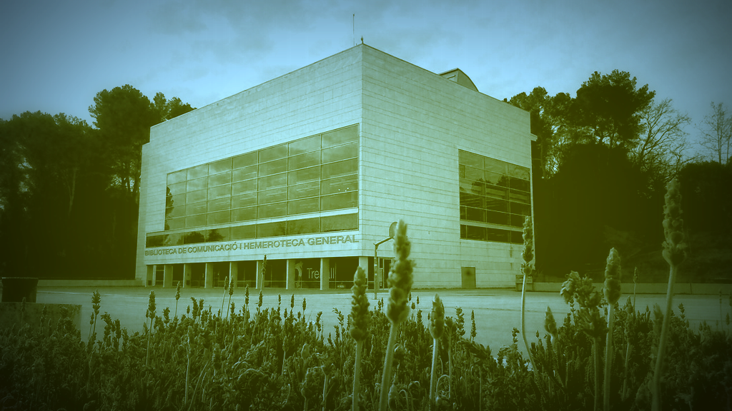
Sessions de formació sobre el Treball de Fi de Grau
Drets d’autor i TFG
Curs 2018-2019

Slide 3
Veurem ...
Qui és considerat autor?
Atribució de drets: morals i patrimonials
Cessió de drets: les llicències creative commons
Respectar els drets dels altres en el TFG
Com puc incloure en el meu TFG imatges o fragments de text d’obres alienes?
El dret de cita
El plagi
Drets d’autor i xarxes socials
Cessió de drets d’una entrevista
Cessió de drets d’imatge
Protecció de dades
Bones i males pràctiques al TFG
Publicació del TFG al Dipòsit Digital de Documents (DDD)

Slide 4
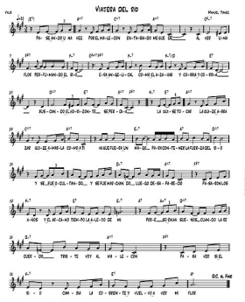
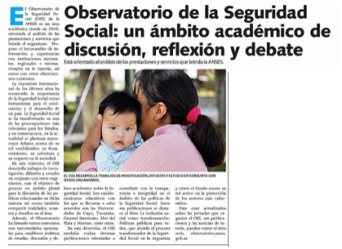
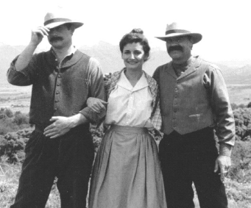
Treball Fi de Grau
Autor
Creació original: literària, artística o científica
Automàticament ADQUIREIX UNS DRETS

Slide 5
Drets morals
Destaquem:
Integritat
Paternitat
Drets patrimonials o d’explotació
Distribució de còpies (venda, lloguer o préstec)
Comunicació pública accés a l’obra sense distribució d’exemplars
Transformació: modificar adquirint la titularitat de l’obra derivada
Reproducció: copies. Límits: copia privada, per recerca
Cedit a la UAB per dipositar TFG al DDD –Lliurar el Document d’autorització a Gestió Acadèmica abans 1/12
Intransferibles
Sense límit temporal
Transferibles
En termes generals: 70 anys des de la mort de l’autor.
Després passen al Domini públic

Slide 6
Obres en col·laboració
Co-Titularitat (autoria compartida)
Director (cinema)- realitzador (TV)
Autor de l’argument
Autor de la composició musical
Obres audiovisuals
Gravacions (no originalitat)
Artistes o executants, productors de fonogrames i d'enregistraments audiovisuals, entitats de radiodifusió i creadors de meres fotografies tenen drets connexos

Slide 7
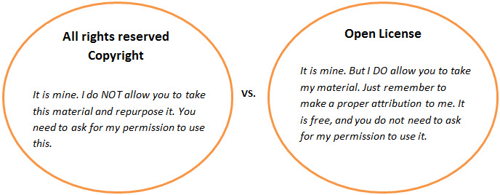
Cap a la cessió de drets per a la reutilització

Slide 8
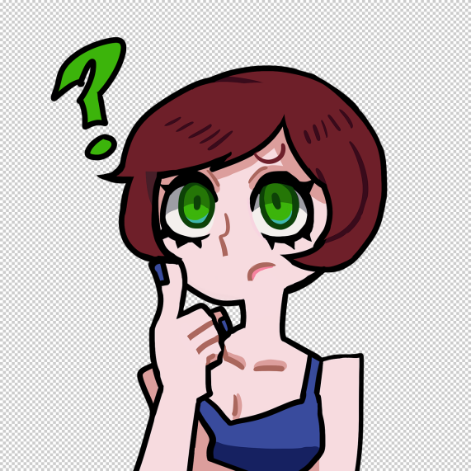
Vull cedir part dels meus drets
LLICÈNCIES CREATIVE COMMONS
Creative Commons: És una corporació sense ànim de lucre fundada amb l’objectiu d’oferir un tipus de llicències a aquelles persones que volen cedir gratuïtament a tercers drets sobre les seves obres com els ofereix la llei de la propietat intel·lectual.

Slide 9
DRETS CEDITS
Llicència Creative Commons recomanada per la UAB pel TFG
Reconeixement Heu de reconèixer l'autoria de manera apropiada, proporcionar un enllaç a la llicència i indicar si heu fet algun canvi
No comercial No podeu fer un ús comercial de les obres derivades
Compartir igual Si remescleu, transformeu o creeu a partir del material, heu de difondre les vostres creacions amb la mateixa llicència que l'obra original.
Sense Obra Derivada Si remescleu, transformeu o creeu a partir del material, heu de demanar permís per difondre el material modificat.

Slide 10
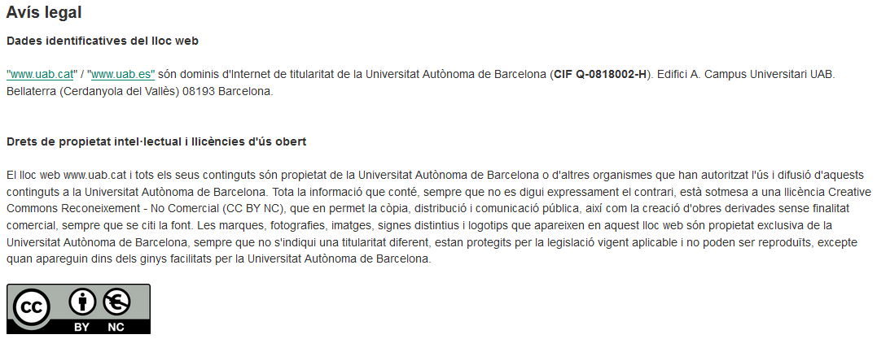
Exemples d’ús de les llicències CC a internet

Slide 11
Font: Wikimedia commons https://commons.wikimedia.org/wiki/File:Aryadnagallinorekisdgkdf.jpg

Slide 12
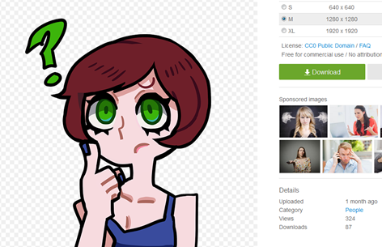
El domini públic
És la situació en què queden les obres literàries, artístiques o científiques quan venç el termini de protecció dels drets d’explotació. Com a norma general, aquests es mantenen fins a 70 anys després de la mort de l’autor. Després passen al domini públic i poden ser utilitzades totalment o parcial en els nostres treballs de recerca.

Slide 13
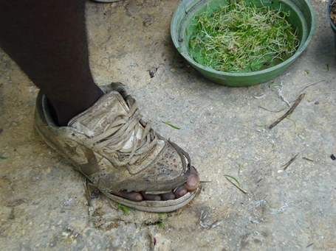
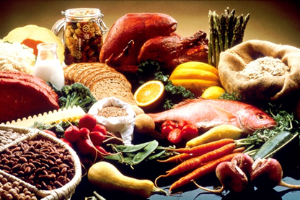
Exemples d’imatges en domini públic:
Troba Imatges de domini públic a la Viquipèdia i a la Guia: Recursos audiovisuals i drets d’autor

Slide 14
Respectant els drets dels altres en l’elaboració del TFG ...

Slide 15
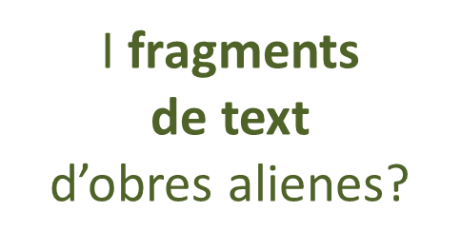

Slide 16
Comencem pel més senzill ...
Fes la foto o dissenya
tu mateix!!
Utilitza continguts d’accés obert
Continguts
protegits
Et cal el PERMÍS DE L’AUTOR, per escrit, i per a un ús en concret. En alguns casos, però, ens podem acollir al DRET DE CITA
Utilitza el filtre de la cerca avançada de Google “drets utilització” o ves a Search Creative Commons
Guia: Recursos audiovisuals i drets d’autor
Recorda: SEMPRE cal indicar autor i font

Slide 17
EL DRET DE CITA
És la facultat que es dona a qualsevol usuari per incorporar part d’una obra protegida en una de pròpia, de forma limitada, sense haver de demanar autorització a l’autor
Què és el dret de cita?
Quan es compleixin aquestes condicions simultàniament:
Amb finalitat docent o investigadora
Amb finalitat d’il·lustrar explicacions (anàlisi, comentari o judici crític)
De forma proporcionada (excepte imatges senceres)
Sobre imatges i textos ja divulgats
Citant font i autor del document original
Quan puc fer ús del dret de cita?

Slide 18
EL PLAGI
Què és el plagi?
Ocultar les fonts utilitzades i fer passar per nostres idees o fragments de text que s'han copiat d'altres treballs.
Per llei hem de respectar la paternitat
Per justificar la teva pròpia recerca
Citant qualsevol dada, imatge o text
Com evitar el plagi?
Parafrasejant: Explicar amb les teves pròpies paraules el què ha dit una altra persona
Recorda: Signaràs una declaració de Compromís d’obra original que lliuraràs al tutor.

Slide 19
DRETS D’AUTOR I XARXES SOCIALS
Quin ús es pot fer de les captures de pantalla, fragments de textos, tweets o imatges de persones procedents de les xarxes socials?
Els continguts protegits per drets de propietat intel·lectual existents a les xarxes socials s’han de tractar com qualsevol altre contingut ubicat en un altre suport (llibres, websites ...)
Qui té els drets d’autor dels continguts publicats a les xarxes socials, el que els publica o la plataforma web on es publiquen (Facebook, YouTube, Twitter…)?
En principi la persona que puja continguts a les xarxes socials ha de disposar dels corresponents drets i n’és el responsable. La plataforma no té responsabilitats a no ser que conegui que es vulneren drets de tercers. Més informació

Slide 20
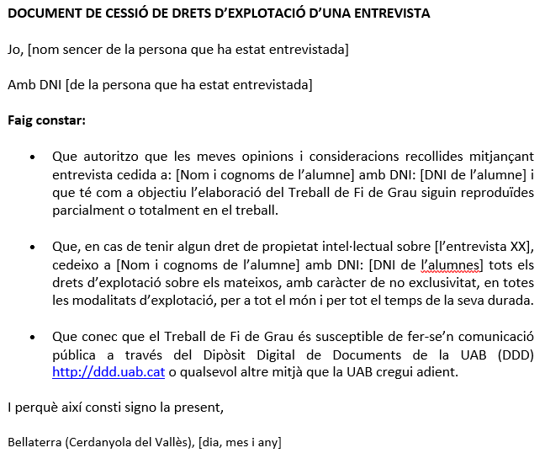
CESSIÓ DE DRETS D’UNA ENTREVISTA
Si el teu TFG ha d’incloure la transcripció parcial o total d’una entrevista, cal que l’entrevistat t’hagi signat un document de cessió de drets d’explotació de l’entrevista. Aquest n’és un model:
Més informació: Entrevistes a menors

Slide 21
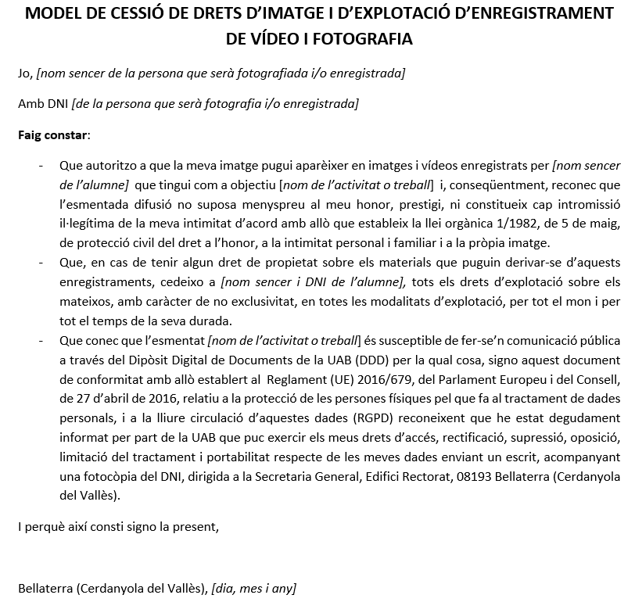
LA CESSIÓ DELS DRETS D’IMATGE
Si el teu TFG ha d’incloure fotografies que has fet a persones, cal que t’hagin signat un document de cessió dels drets d’imatge. Aquest n’és un model:

Slide 22
Dades de caràcter personal
Qualsevol informació referida a persones físiques identificades o identificables:
Nom i cognoms
DNI, Passaport, NIU o qualsevol altre document identificatiu
Adreça postal o electrònica
Edat
Sexe
Data de Naixement
Nacionalitat
Adreça IP de l’ordinador
Fotografies
Veu
Dades de geolocalització
Etc...

Slide 23
Categories especials de dades
Dades personals que rebel·len informació considerada especialment sensible i mereixedora d’una protecció reforçada. Tenen especial influència en els drets fonamentals, les llibertats públiques de la persona i la seva intimitat. Són:
Dades que revelin la ideologia, afiliació sindical, religió i creences
Dades que facin referència a l’origen racial, la salut, l’orientació sexual o la vida sexual
Dades genètiques dades personals relatives a les característiques genètiques heretades o adquirides d'una persona física, que proporcionen una informació única sobre la fisiologia o la salut d'aquesta persona, obtingudes en particular de l'anàlisi d'una mostra biològica.
Dades biomètriques dades personals obtingudes a partir d'un tractament tècnic específic, relatives a les característiques físiques, fisiològiques o conductuals d'una persona física, que permeten o confirmen la identificació única d'aquesta persona (imatges facials, dades dactiloscòpiques, etc.).

Slide 24
Publicació de dades
Per a poder-les publicar (al DDD, web, blogs, xarxes socials...) CAL SEMPRE el consentiment previ. En el cas de dades de categories especials aquest consentiment ha de ser explícit. L’afectat ha de cedir per escrit els seus drets, especificant per a que s’utilitzaran les seves dades. El consentiment no pot ser mai tàcit (si no dius que no entenc que sí).
En el cas de menors d’edat, d’acord amb la LOPD, el consentiment el poden donar ells mateixos, sense intervenció de pares o tutors a partir dels 14 anys.
En cas de no tenir el permís, en acabar el treball, amb caràcter general, s’ha de destruir la informació des del moment en què ja no són necessàries per a la finalitat per a la que van ser recollides.
Més informació:
Protecció de dades (UAB),
Reglament General de Protecció de Dades (Autoritat Catalana de Protecció de Dades)

Slide 25
BONES I MALES PRÀCTIQUES
en drets d’autor i protecció de dades en l’elaboració del TFG
Publicar el meu TFG on vulgui mentre en conservi els drets d’explotació
Fer ús del dret de cita tal i com estipula la llei
Si sóc coautor d’un TFG publicar-lo sense l’acord de l’altre autor
Incloure com annex articles protegits
Incloure dades personals. Exemple: el DNI, telèfon o correu-e
Incloure enllaços a documents o pàgines d’internet
Sempre que no tinguem coneixement que aquest documents o planes siguin il·lícites i vulnerin drets de tercers. Compte amb webs de pel·lícules o sèries i de futbol

Slide 26
Incloure fragments d’obres que es troben al domini públic sense citar l’autor
La paternitat és un dret moral sense límit temporal
Reproduir sense autorització disposicions legals o reglamentàries, resolucions dels òrgans jurisdiccionals o actes, acords, deliberacions i dictàmens dels organismes públics
Per llei
Incloure fotografies que he fet a persones si m’han fet la cessió dels drets d’imatge
A l’annex hi posarem el model utilitzat però no les autoritzacions amb les dades
Incloure dades d’empresa
Per a dades protegides d’empresa cal el consentiment exprés de l’empresa
Incloure imatges de google imatges o de les xarxes socials
No sense comprovar si es poden reutilitzar. Internet no és sinònim de “no drets”
Fer ús de la icona sense fer una inscripció oficial

Slide 27
Utilitzar obres d’art plàstiques (pintures, dibuixos, plànols, escultures…) o fotografies íntegres per a anàlisi, crítica o comentari
Reproduir les entrevistes (fragments o senceres) que he realitzat
Caldria prèviament sol·licitar el permís. Consulta un model de cessió de drets
Utilitzar lliurement les obres de domini públic.
Utilitzar meres fotografies (no artístiques) lliurement passats 25 anys de la data de realització.
Incorporar fotos, dissenys o gràfics que he elaborat sense indicar-ne l’autoria.
Signar el treball

Slide 28
I, sempre cal:
Citar correctament qualsevol element que afegiu al TFG
Comprovar si cal demanar permís a l’autor per utilitzar els materials que voleu. Consulteu els apartats legals de les webs, on sovint, queden especificats els drets reservats i cedits.
Declaració de drets i responsabilitats:
https://www.facebook.com/legal/terms

Slide 29
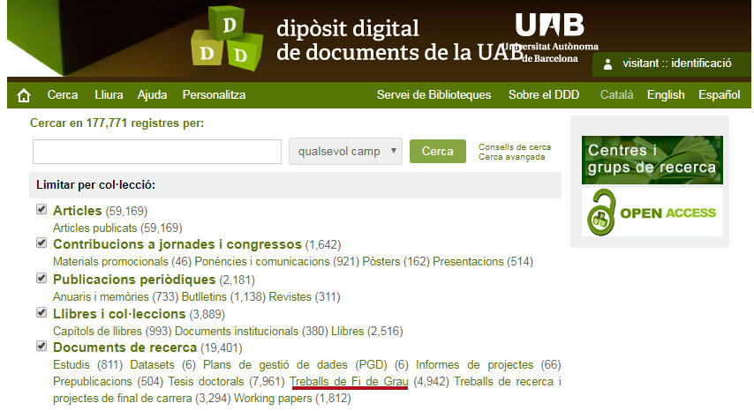
PUBLICACIÓ DEL TFG AL DDD - ddd.uab.cat
El DDD és l’eina que recopila, gestiona, difon en accés obert i preserva la producció científica, docent i institucional de la UAB

Slide 30
PUBLICACIÓ DEL TFG AL DDD
TFG de la Facultat de Ciències de la Comunicació
Per a publicar-se al DDD cal:
Lliurar el treball al correu-e: tfg.fcc@uab.cat
Lliurar el document d’autorització pel DDD (fins l’1 de desembre) on:
Autoritzeu UAB a fer Comunicació pública amb no exclusivitat
Us comprometeu a no vulnerar cap dret a tercers
Accepteu la publicació amb una llicència creative commons.
La és la llicència recomanada per la UAB
Feu constar, si escau, la petició d’embargament temporal per 12 o 24 mesos o un de definitiu al full d’autorització
(o posteriorment a bib.comunicacio@uab.cat fins el 11 de juliol de 2019). Veure PMF22

Slide 31
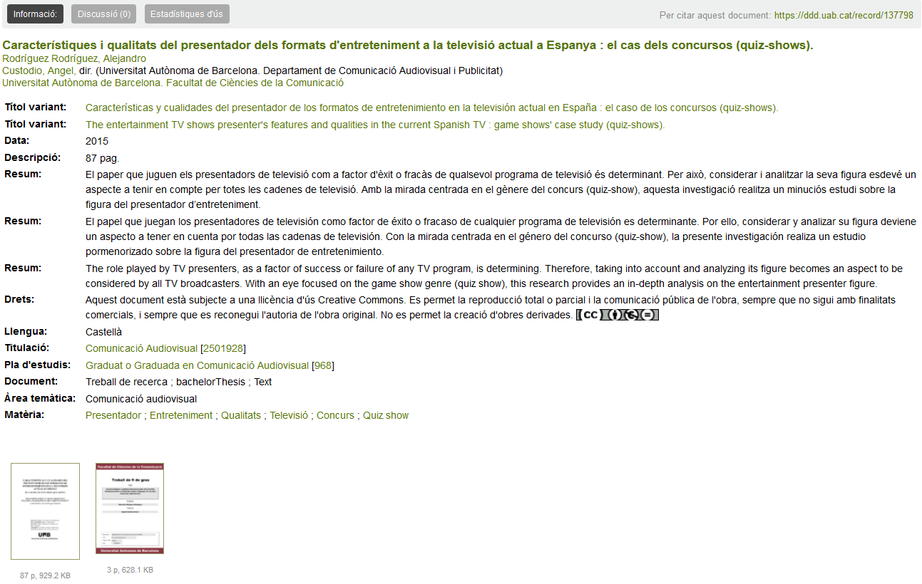
Un TFG al DDD
Estadístiques
Accés perpetu amb enllaç permanent. La biblioteca no guarda versió paper
Menció de drets d’autor

Slide 32
Estadístiques
Els més consultats!

Slide 33
Més informació
PMFs TFG Facultat de Ciències de la Comunicació
Guia:Treballs de Fi de Grau i Drets d’Autor
Blog Propietat intel·lectual i accés obert

Slide 34
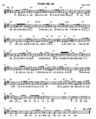
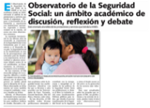
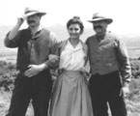
Imatges per ordre d’aparició:
Enllaç a l’autoria i la font:
http://pixabay.com/en/book-closed-cover-bookmark-Black-30127/
http://commons.wikimedia.org/wiki/File:Partitura_viajera_del_rio.JPG
https://www.flickr.com/photos/ansesgob/8949138760/sizes/m/
http://pixabay.com/en/cameraman-films-video-movie-309112/
http://commons.wikimedia.org/wiki/File:Etta_Place_-_Documental.jpg
http://maxpixel.freegreatpicture.com/Business-Book-Report-Brochure-Design-Annual-686343
http://es.wikipedia.org/wiki/Derecho_de_autor
http://es.wikipedia.org/wiki/Creative_Commons
http://commons.wikimedia.org/wiki/File:Difference_between_open_license_and_copyright_with_all_rights_reserved.jpg

Slide 35
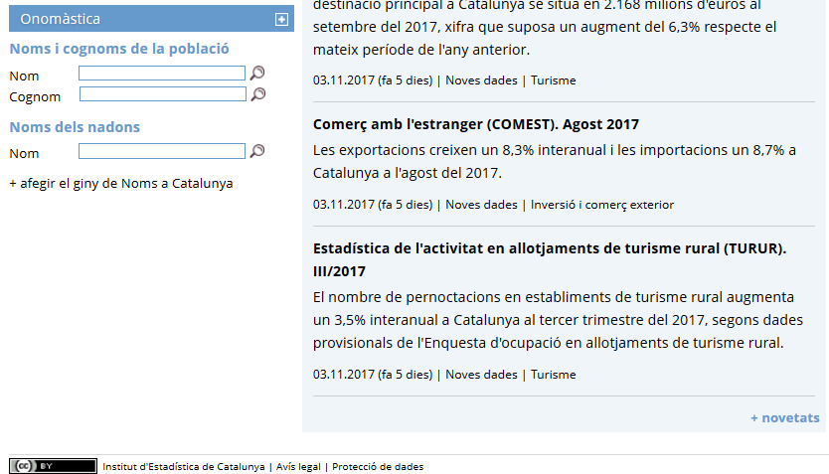
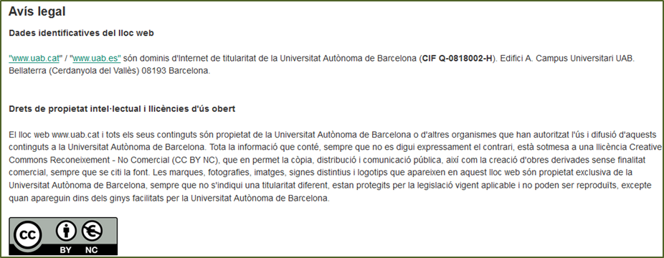
Imatges per ordre d’aparició:
Enllaç a l’autoria i la font:
http://cat.creativecommons.org/
http://pixabay.com/en/annoying-girl-anime-think-about-474143/
https://www.idescat.cat/
https://www.idescat.cat/
http://www.uab.cat
http://uab.cat/web/coneix-la-uab-cei/itineraris/avis-legal-1345668257191.html
https://commons.wikimedia.org/wiki/File:Aryadnagallinorekisdgkdf.jpg
https://commons.wikimedia.org/wiki/File:Aryadnagallinorekisdgkdf.jpg
http://pixabay.com/en/poverty-arm-human-means-tested-256758/
http://pixabay.com/en/poverty-arm-human-means-tested-256758/
http://commons.wikimedia.org/wiki/File:Good_Food_Display_-_NCI_Visuals_Online.jpg

Slide 36
Imatges per ordre d’aparició:
Enllaç a l’autoria i la font:
http://commons.wikimedia.org/wiki/File:Good_Food_Display_-_NCI_Visuals_Online.jpg
http://pixabay.com/en/offer-hand-handful-of-help-respect-442903/
http://pixabay.com/en/talk-dialogue-comic-balloons-two-341447/
https://commons.wikimedia.org/wiki/File:Facebook_Phone_Number.png
http://ddd.uab.cat/collection/faccomtfg
La resta d’imatges d’aquesta presentació són propietat del Servei de Biblioteques de la UAB

Slide 37
Moltes gràcies pel vostre interès!
Carme Besson i Montse Bravo
Biblioteca de Comunicació i Hemeroteca General 2018
@biblioteques_UAB
@bchgUAB

